Slide 1
UNIVERSIDAD DE LAS FUERZAS ARMADAS - ESPE
PROYECTO DE GRADO PARA LA OBTENCIÓN DEL TÍTULO DE:
INGENIERA GEÓGRAFO Y DEL MEDIO AMBIENTE
ANÁLISIS DE LA CORRELACIÓN EXISTENTE ENTRE
LA OCURRENCIA DE UN SISMO Y LA ACTIVIDAD IONOSFÉRICA.
REALIZADO POR:
GUANO MOLINA ERIKA PATRICIA

Slide 2
.
GENERALIDADES

Slide 3
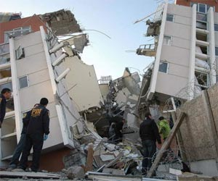
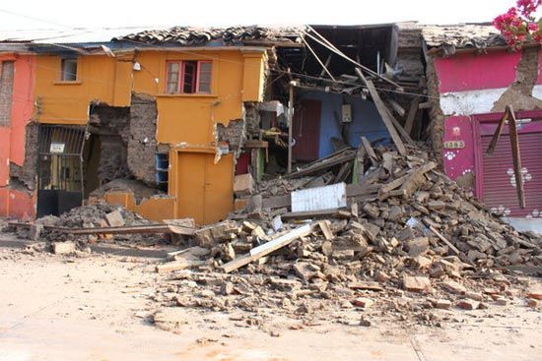
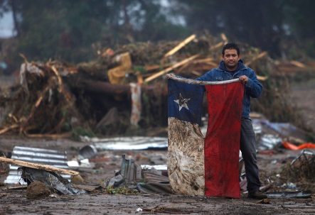
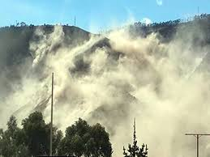
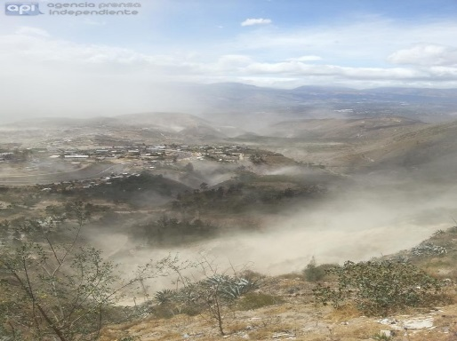
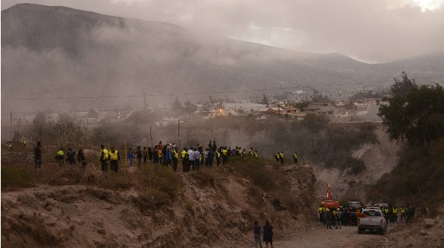
INTRODUCCIÓN
Entre las principales calamidades a las que está expuesto el territorio sudamericano en la parte del océano pacífico, resaltan los sismos, tanto por su frecuencia como por los daños que han ocasionado.

Slide 4
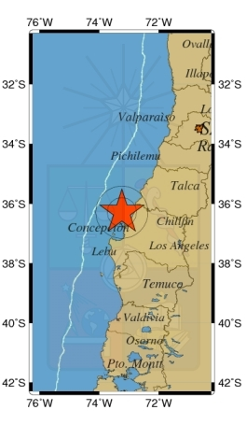
ÁREA DE ESTUDIO
SISMO CHILE
REFERENCIA | 62 Km. al Norte de Concepción.
MAGNITUD | 8.8 Mw
DATOS | 27/02/2010 06:34 UTC
PROFUNDIDAD | 30,1 Km.
UBICACIÓN EPICENTRO | ϕ = 36,290°S, λ = 73,239°W
Tabla 1. Datos Generales Sismo ubicado en Chile.
Fuente: Centro Sismológico Nacional, Universidad de Chile.
Figura 1. Ubicación Sismo Chile.
Fuente: Centro Sismológico Nacional, Universidad de Chile.

Slide 5
SISMO ECUADOR
REGIÓN | Provincia de Pichincha
MAGNITUD | 5,1 Mw
DATOS | 2014/08/12 19:57:58
PROFUNDIDAD | 5 Km.
UBICACIÓN DE EPICENTRO | 0.05ºS, 78.42ºW
Tabla 2. Datos Generales Sismo ubicado en Ecuador.
Fuente: IGEPN
Figura 2. Ubicación Sismo Quito.
Fuente: IGEPN, 2014.
IGEPN: Instituto Geofísico de la Escuela Politécnica Nacional

Slide 6
OBJETIVOS
OBJETIVO GENERAL.
Establecer la correlación existente entre la actividad ionosférica y la ocurrencia de un sismo, mediante el procesamiento con un software científico y análisis estadístico.

Slide 7
OBJETIVOS ESPECÍFICOS
Calcular el Contenido Total de Electrones a partir de herramientas que ofrece el software científico BERNESE 5.0, para determinar el comportamiento de la ionosférica.
Interpolar resultados del Contenido Total de Electrones en las Estaciones de Monitoreo Continuo involucradas en cada análisis y el lugar de la ocurrencia del sismo, a partir de herramientas estadísticas.

Slide 8
METAS
Resultados del Contenido Total de Electrones, a partir del software Bernese.
Resultados de la Interpolación realizada para cada estación y el lugar de ocurrencia del sismo.
Factor de Correlación establecido para cada sismo y la actividad ionosférica.

Slide 9
.
FUNDAMENTOS TEÓRICOS

Slide 10
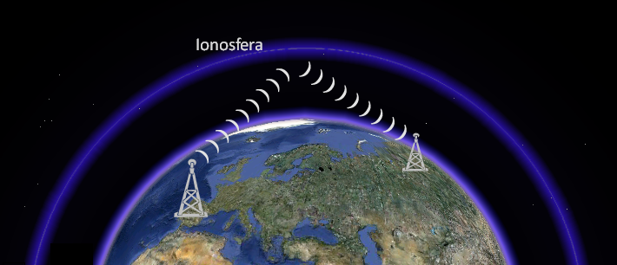
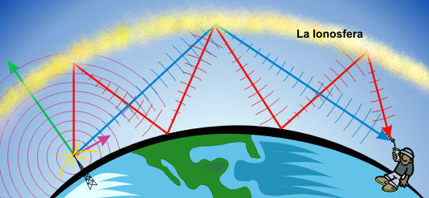
IONÓSFERA
La ionósfera es una parte de la atmósfera terrestre en la que se encuentran los electrones libres.
Figura 3. Ionósfera.
Fuente: García, 2018.
Los electrones en cantidades suficientes son los causantes de la interrupción de la propagación de ondas electromagnéticas.
TEC
Figura 4: Ionósfera como medio Dispersivo.
Fuente: Servicio Nacional de Meteorología, 2008

Slide 11
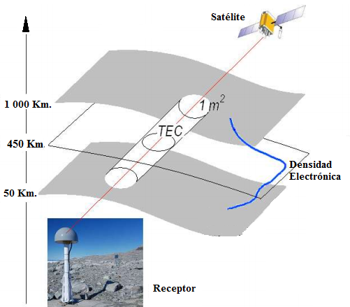
DETERMINACIÓN DEL TEC
Calcular la cantidad de electrones libres por metro cuadrado, que se encuentran en una columna entre el satélite y el receptor.
$TEC= \int_{R}^{S}{n_{e} \left(s\right)ds}$ (2.1)
Figura 5. Representación del TEC.
Fuente: Brunini, 2010

Slide 12
La variable que se modela es el TEC en dirección del cenit (VTEC), del cual se puede determinar el TEC para cualquier punto mediante la función de mapeo:
$TEC= \frac{1}{F}∗VTEC$ (2.2)
Donde:
$F= \frac{1}{\cos{Z^{I}}}$.
Z^{I} es el ángulo cenital del camino de la señal, en relación a un plano de altitud media.

Slide 13
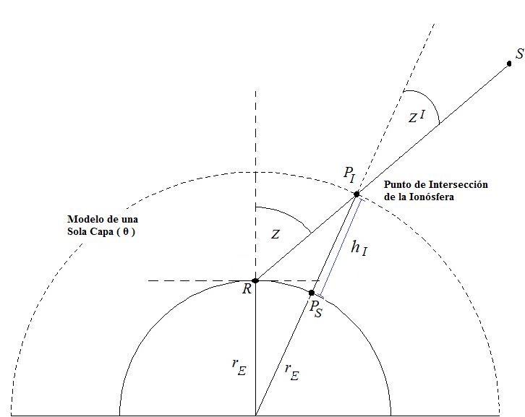
MODELO DE LA CAPA DE LA IONÓSFERA
Figura 6. Modelo de la capa de la ionósfera.
Fuente: Adaptada de Hofmann-Wellenhof; et al. 1993

Slide 14
El ángulo cenital del camino de la señal en relación a un plano de altitud media, se obtiene a partir de la ecuación:
$Z^{I}=\arcsin\left(\frac{r E}{r E+ h_{I}}∗\sin{Z}\right)$ (2.3)
De acuerdo a Brunini et al. 2006, indica que para el cálculo VTEC se utiliza la fórmula que se presenta a continuación:
$VTEC \left(γ,φ\right)=κ∗\frac{1}{\cos{Z^{I}}} ∗{\tilde{P}}_{nm }\left(\sin{φ}\right)∗\sum_{n=0}^{n_{max}}{\sum_{m=0}^{n}{( a_{nm}\cos\left(2π \frac{m γ}{24}\right)+ b_{nm }\sin\left(2π \frac{m γ}{24}\right)+ τ_{R}+ τ_{S}}}$ (2.4)

Slide 15
Donde:
$k= −a∗\left(\frac{1}{f_{1}^{2}}− \frac{1}{f_{2}^{2}}\right); a=40,3 ∙ {10}^{16} {ms}^{−2} TECu^{−1},$ es una constante.$f_{1}, f_{2}:$Son las frecuencias (L1 y L2).
$φ:\text{la} \text{latitud}$.
$γ$: ángulo horario. Es el arco de ecuador contado desde el punto de intersección del ecuador con el meridiano del observador hasta el círculo horario del sol, en sentido horario.
$n_{max}$ : Es el grado máximo de la expansión armónica esférica.
${\tilde{P}}_{nm }:$ Son las funciones asociadas de Legendre normalizadas de grado n y orden m.
$a_{nm}, b_{nm} :$ Son los coeficientes TEC de los armónicos esféricos.
$τ_{R} , τ_{S} :$ Los retrasos producidos en el hardware del receptor y el satélite, respectivamente.

Slide 16
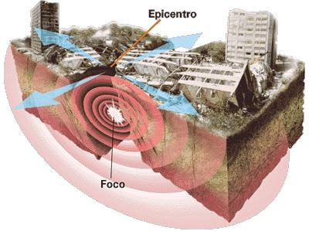
SISMOS
Los sismos son una manifestación superficial de la liberación de energía interna del planeta, en forma de ondas sísmicas (Suarez, 2006).
Figura 7. Ubicación del Epicentro en un sismo.
Fuente: Suarez, 2006.

Slide 17
MAGNITUD
Tabla 3. Efectos de un sismo según su Magnitud.
(Basado en documentos de U.S. Geological Survey.)
Magnitud (MW=Mayores de 6,9° ML= MW =De 2,0° a 6,9°) | Descripción | Efectos de un sismo
5,0-5,9 | Moderado | Sismo significativo que puede causar daños mayores en edificaciones débiles o mal construidas.
6,0-6,9 | Fuerte | Pueden llegar a destruir áreas pobladas, en hasta unos 160 kilómetros a la redonda.
7,0-7,9 | Mayor | Puede causar serios daños en extensas zonas.
8,0-8,9 | Gran | Puede causar graves daños en zonas de varios cientos de kilómetros.
9,0-9,9 |  | Devastadores en zonas de varios miles de kilómetros.

Slide 18
.
metodología

Slide 19
METODOLOGÍA
Preparación de datos
Procesamiento en software Bernese versión 5.0
Interpolación
Correlación
Análisis de resultados
Esquema 1. Procedimiento realizado.

Slide 20
PREPARACIÓN DE DATOS
Sismo Chile:
Arequipa, Perú (AREQ)
Los Ángeles, Chile (ANTC)
Brasilia, Brasil (BRAZ)
Eusebio, Brasil (BRFT)
San Martín, Argentina (BUE2)
Caucete, Argentina (CFAG)
Concepción, Chile (CONZ)
Islas Malvinas, Reino Unido (FALK)
Puerto Ayora Galápagos, Ecuador (GLPS)
Isla de Pascua, Chile (ISPA)
Kourou, Francia (KOUR)
Buenos Aires, La Plata (LPGS)
O'Higgins, Antártica (OHI2)
Punta Arenas , Chile (PARC)
Porto Velho, Brasil (POVE)
Sao Luis , Brasil (SALU)
Curitiba , Brasil (UFPR)
Salta, Argentina (UNSA)
Santiago de Chile, Chile (SANT)
Valparaíso, Chile (VALP)

Slide 21
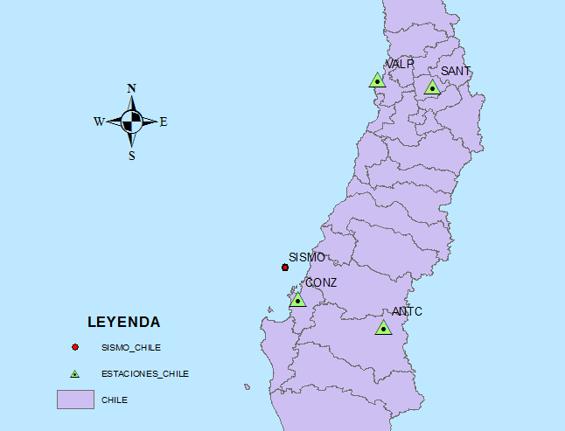
Estaciones utilizadas para realizar la interpolación del TECu, se encuentran a una distancia máxima de aproximadamente 450 kilómetros de la ubicación del sismo.
Los Ángeles, Chile (ANTC)
Concepción, Chile (CONZ)
Santiago de Chile, Chile (SANT)
Valparaíso, Chile (VALP)
Figura 8. Ubicación de Estaciones utilizadas en sismo de Chile.

Slide 22
Sismo Ecuador:
Bogotá, Colombia (BOGT)
Brasilia, Brasil (BRAZ)
Eusebio, Brasil (BRFT)
Bermuda, Reino Unido (BRMU)
Cali, Colombia (CALL)
El Chaco, Ecuador (CHEC)
Cotopaxi, Ecuador (CXEC)
El Carmen, Ecuador (ECEC)
Ibarra, Ecuador(IBEC)
Puerto Ayora Galápagos, Ecuador (GLPS)
Porto Velho, Brasil (POVE)
Quito, Ecuador (QUEM)
Sangolquí- ESPE, Ecuador (EPEC)
Washington, Estados Unidos (USNO)

Slide 23
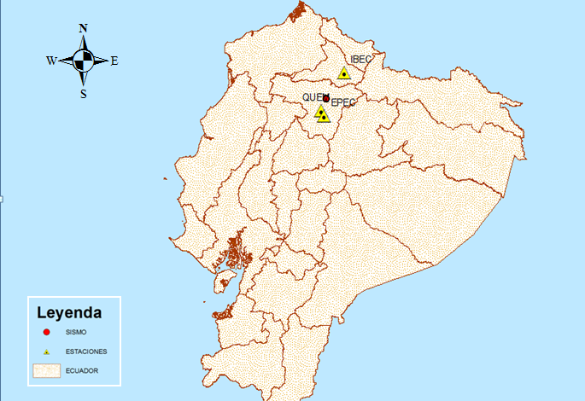
Ubicación de tres estaciones utilizadas como base del análisis de interpolación para obtener TECu, situadas en un rango de hasta aproximadamente 100 km de la ubicación del sismo:
Sangolquí- ESPE, Ecuador (EPEC)
Ibarra, Ecuador(IBEC)
Quito, Ecuador (QUEM)
Figura 9. Ubicación de Estaciones utilizadas en sismo de Ecuador.

Slide 24
PROCESAMIENTO
En dos periodos de tiempo comprendidos entre el 31 de Enero hasta el 06 de Mayo del 2010 y desde el 20 de Julio hasta 23 de Agosto del 2014.
Para el procesamiento, se utilizó datos de estaciones IGS y de la REGME.
REGME: Red de Estaciones GNSS de Monitoreo Continuo Ecuador.

Slide 25
GPSDATA/CAMPAING / CHI1569
ATM
OUT
BPE
OBS
ORB
RAW
STA
SOL
Modelos Ionosféricos
Efemérides Precisas de Orientación de la Tierra.
Datos RINEX
de Observación
Archivos:
* .ABB
* .BLQ
* .CRD
* .SES
* .STA
* .VEL
Esquema 2. Carpetas necesarias para el procesamiento en el Software Bernese.
Fuente: Adaptado de Valverde, 2013.

Slide 26
Carpeta ATM:
Dentro de esta carpeta se encuentran Modelos Ionosféricos Globales, que son desarrollados por el Centro para la Determinación de Órbita en Europa (CODE).
Figura 10. Ejemplo de archivos que se encuentran en la carpeta ATM.
Disponibles en la dirección electrónica: ftp://ftp.unibe.ch/aiub/CODE/.

Slide 27
Carpeta ORB:
Efemérides precisas
Información de órbitas y relojes satelitales
SP3 (.PRE.).
Archivos de sesgo de código diferencial, se actualizan cada 30 días.
(DCB)
Figura 11. Ejemplo de archivos que se encuentran en la carpeta ORB
Renombrado a extensión IEP que corresponden a parámetros de Orientación de la Tierra.
ERP

Slide 28
Carpeta STA
Contiene las abreviaciones para cada estación.
Contiene las coordenadas aproximadas de las estaciones.
.ABB
.CRD
Contiene las velocidades de las estaciones.
Coeficientes para el modelado de la carga oceánica.
.VEL
.BLQ
Archivo propio de cada sesión, formato de fecha y datos generales de la sesión.
Contiene la información detallada de las estaciones.
.bck
.SES
.STA

Slide 29
Archivo IONEX
Time Of First Map | Hora UTC de inicio de cada archivo
Time Of Last Map | Hora UTC final de cada archivo
Interval | Intervalo de separación de cada mapa, se especifica un tiempo en segundos.
Data Grid:
From Latitude | Dentro de esta opción se coloca la latitud del área a trabajar, es decir se coloca la latitud inicial y la final que delimita el área analizada.
To Latitude
With Increment | Se coloca que el incremento que debe existir entre cada latitud.
From Longitude | Igual que en la anterior esta opción se coloca la longitud inicial y la final que delimita el área analizada.
To Longitude
With Increment | Se coloca que el incremento que debe existir entre cada longitud.
Figura 12. Archivo IONEX – Ecuador.
Tabla 4. Explicación del Archivo IONEX utilizado.

Slide 30
Rutinas seguidas en el programa Bernese 5.0
Programa RXOBV3 → Importar Archivos de Observación
Programa POLUD → Conversión de Parámetros de Orientación de la Tierra.
Programa COOVEL → Extrapolar Coordenadas
Época de referencia a época actual
Programa ORBGEN → Creación de Órbitas Estándar
Programa PRETAB → Creación de Órbitas Tabulares
.TAB y .CLK
Parametrización de órbitas
Esquema 3. Rutinas ejecutadas en el software Bernese versión 5.0.

Slide 31
Parámetros de Rotación de la Tierra
Órbitas Precisas GNSS
Información ERP en formato IEP
Órbitas precisas en formato SP3
Programa POLUD
Programa PRETAB
Órbitas Tabulares
Archivo ERP
Programa ORBGEN
Órbitas Estándar
Continúa Procesamiento: Programas CODSPP, MAUPRP, GPSEST
Esquema 4. Diagrama de flujo de la preparación de los parámetros de la Tierra de orientación y las órbitas GNSS.
Fuente: Manual Usuario Bernese versión 5.0

Slide 32
Programa CODSPP → Sincronización de Reloj
Programa SNGDIF → Creación de Líneas Base
Programa MAUPRP → Pre-procesamiento de Fase
Reloj del receptor.
Crea ficheros de observación
Programa SATMRK → Marca / Borrar archivos de observación.
Programa RESRMS → Generación de estadísticas de residuales
Programa GPSEST → Estimación de Parámetros , Guardar Residuales
Esquema 5. Continuación de rutinas utilizadas en software Bernese.

Slide 33
Programa GPSEST → Estimación de Parámetros
CLEAN/SMOOTH Archivos de Observación.- Detecta y resuelve saltos de ciclo y errores groseros
Generación de un Modelo Ionosférico
Primera Solución de Red (FLOAT).- Mediante esta opción se puede generar una solución con los valores reales de las ambigüedades (solución flotante).

Slide 34
Programa GPSEST: Modelo Ionosférico
Armónicos esféricos: grado y orden de 5
Se empleó un patrón ionosférico implementado a través de la rutina GPSEST de Bernese
Ángulo de Elevación: 10º
Frecuencia L₄ (combinación lineal libre de la geometría, contiene principalmente información de la ionósfera).
Marco de Referencia Geomagnético
Función de Mapeo: MSLM

Slide 35
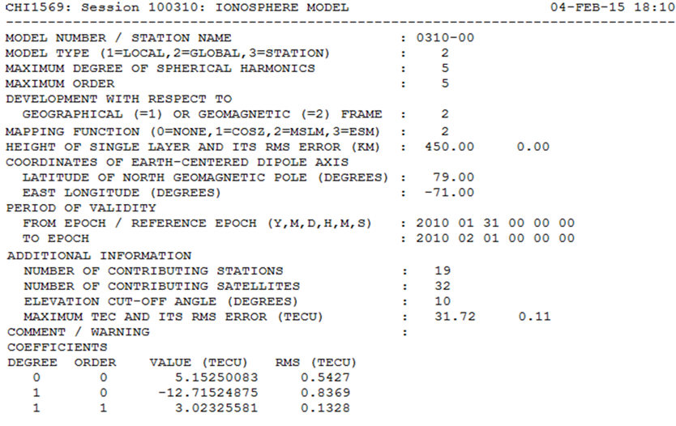
Figura 13. Ejemplo Archivo .ION del día GPS 031.

Slide 36
Figura 14.Ejemplo Archivo .INX del día GPS 031

Slide 37
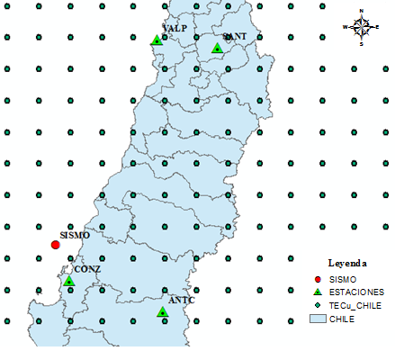
Interpolación de Datos
Luego de la obtención de valores de TECu, se organizó los resultados con el fin de realizar un estudio geoestadístico.
Se incluyen tres pasos para el estudio geoestadístico:
Análisis exploratorio de datos (valores atípicos y distribución homogénea).
Análisis estructural (estructura espacial de la variable)
Predicción (kriging).
Figura 15. Grilla realizada a partir de los valores del TECu, para el sismo analizado en Chile.

Slide 38
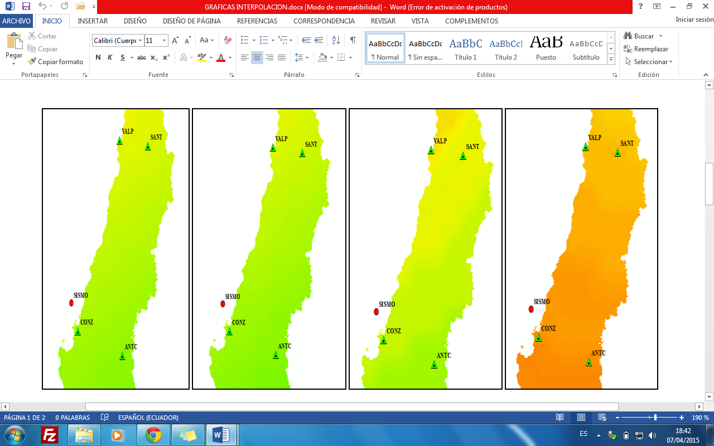
KRIGING
El método geoestadístico kriging, basado en la autocorrelación es decir, relaciones estadísticas entre los puntos medidos, en este caso entre los valores de TECu obtenidos.
Figura 16. Ejemplo de Interpolación del día GPS 058, Horas UTC 05, 06, 07 y 08 am. Sismo analizado en Chile.

Slide 39
Fórmula de Kriging Ordinario
$\hat{Z } \left(S_{0}\right)= \sum_{i=1}^{N}{λ_{i} Z (S_{i})}$ (3.1)
Donde:
$Z \left(S_{i}\right):$ Es el valor medido en la ubicación i
$λ_{i}:$ Es una ponderación desconocida para el valor medido en la ubicación i, conocido también como el vector de ponderación que minimiza el error de predicción
$S_{0}:$ Es la ubicación de la predicción.
N: Es la cantidad de valores medidos.

Slide 40
Correlación
La fórmula del factor de correlación es (Morales, 2008):
$r= \frac{n \left(\sum{XY}\right)− \left(\sum{X}\right) \left(\sum{Y}\right)}{\sqrt{\left[n\left(\sum{X^{2}}\right)− {\left(\sum{X}\right)}^{2} \right]} ∗ \sqrt{\left[n\left(\sum{Y^{2}}\right)− {\left(\sum{Y}\right)}^{2} \right]} }$
Donde:
n: Numero de observaciones
$\sum{X :}$ Suma de los valores de la variable X
$\sum{Y} :$ Suma de los valores de la variable Y
(3. 2)
Coeficiente de correlación, permite establecer la relación o dependencia que existe entre las dos variables.

Slide 41
Tabla 5. Escala de Factor de Correlación.
Fuente: Morales, J. 2008
Valor | Significado
-1 | Correlación negativa grande y perfecta
-0,9 a -0,99 | Correlación negativa muy alta
-0,7 a -0,89 | Correlación negativa alta
-0,4 a -0,69 | Correlación negativa moderada
-0,2 a -0,39 | Correlación negativa baja
-0,01 a -0,19 | Correlación negativa muy baja
0 | Correlación nula
0,01 a 0,19 | Correlación positiva muy baja
0,2 a 0,39 | Correlación positiva baja
0,4 a 0,69 | Correlación positiva moderada
0,7 a 0,89 | Correlación positiva alta
0,9 a 0,99 | Correlación positiva muy alta
1 | Correlación positiva grande y perfecta

Slide 42
.
Análisis de resultados

Slide 43
Procesamiento BERNESE
A partir del procesamiento en Bernese se obtuvieron datos de TECu (10¹⁶ / m²) en una grilla con una latitud que va desde 2º a -5º y una longitud que va desde --81º a -75º para el análisis del sismo en Ecuador y para Chile una grilla con latitud que va desde -18º a -55º y una longitud de -74º a -68º.

Slide 44
Tabla 6. Datos de TECu del día 27 de Febrero del 2014, sismo Chile. (Hora Local)
LATITUD | LONGITUD | VALORES DE TECu (10¹⁶ / m²)
 |  | HORA 20-21 | HORA 21-22 | HORA 22-23 | HORA 23-24 | HORA 24-1 | HORA 1-2 | HORA 2-3 | HORA 3-4 | HORA 4-5 | HORA 5-6 | HORA 6-7 | HORA 7-8 | HORA 8-9 | HORA 9-10 | HORA 10-11 | HORA 11-12 | HORA 12-13 | HORA 13-14 | HORA 14-15 | HORA 15-16 | HORA 16-17 | HORA 17-18 | HORA 18-19 | HORA 19-20
-32 | -72 | 17,3 | 15,1 | 15,3 | 16,1 | 15,6 | 13,3 | 10,9 | 9,4 | 8,4 | 7,8 | 7,8 | 9,2 | 11,8 | 14,4 | 16,6 | 18,9 | 22,1 | 25,6 | 28 | 28,9 | 28,8 | 27,8 | 25,4 | 21,4
-32 | -71,5 | 17,2 | 15,1 | 15,3 | 16,1 | 15,5 | 13,3 | 10,9 | 9,3 | 8,4 | 7,7 | 7,8 | 9,3 | 11,9 | 14,5 | 16,6 | 19 | 22,2 | 25,7 | 28 | 28,9 | 28,8 | 27,8 | 25,3 | 21,3
-32 | -71 | 17,1 | 15 | 15,3 | 16,1 | 15,5 | 13,2 | 10,8 | 9,3 | 8,4 | 7,7 | 7,9 | 9,4 | 12 | 14,5 | 16,7 | 19,1 | 22,4 | 25,8 | 28,1 | 28,9 | 28,8 | 27,7 | 25,2 | 21,1
-32,5 | -72 | 17 | 14,9 | 15,1 | 16 | 15,4 | 13,2 | 10,8 | 9,3 | 8,5 | 7,9 | 7,9 | 9,3 | 11,8 | 14,3 | 16,5 | 18,8 | 21,9 | 25,3 | 27,6 | 28,5 | 28,3 | 27,3 | 24,9 | 21
-32,5 | -71,5 | 16,9 | 14,9 | 15,2 | 16 | 15,4 | 13,1 | 10,8 | 9,3 | 8,5 | 7,8 | 7,9 | 9,4 | 11,9 | 14,4 | 16,5 | 18,9 | 22 | 25,4 | 27,7 | 28,5 | 28,3 | 27,2 | 24,8 | 20,9
-32,5 | -71 | 16,8 | 14,9 | 15,2 | 16 | 15,3 | 13 | 10,7 | 9,3 | 8,4 | 7,8 | 8 | 9,5 | 12 | 14,5 | 16,6 | 19 | 22,1 | 25,5 | 27,7 | 28,5 | 28,3 | 27,2 | 24,7 | 20,7
-33 | -72 | 16,8 | 14,8 | 15 | 15,8 | 15,2 | 13,1 | 10,7 | 9,3 | 8,5 | 7,9 | 8 | 9,4 | 11,8 | 14,3 | 16,4 | 18,6 | 21,7 | 25 | 27,3 | 28 | 27,8 | 26,7 | 24,4 | 20,6
-33 | -71,5 | 16,7 | 14,7 | 15 | 15,9 | 15,2 | 13 | 10,7 | 9,3 | 8,5 | 7,9 | 8,1 | 9,5 | 11,9 | 14,4 | 16,4 | 18,7 | 21,8 | 25,1 | 27,3 | 28 | 27,8 | 26,7 | 24,3 | 20,5
-33 | -71 | 16,6 | 14,7 | 15,1 | 15,9 | 15,1 | 12,9 | 10,6 | 9,2 | 8,5 | 7,9 | 8,1 | 9,5 | 12 | 14,4 | 16,5 | 18,8 | 21,9 | 25,2 | 27,4 | 28 | 27,8 | 26,6 | 24,2 | 20,3
-33,5 | -72 | 16,5 | 14,6 | 14,9 | 15,7 | 15,1 | 12,9 | 10,6 | 9,3 | 8,5 | 8 | 8,2 | 9,5 | 11,8 | 14,2 | 16,3 | 18,5 | 21,5 | 24,7 | 26,9 | 27,6 | 27,3 | 26,2 | 23,8 | 20,2
-33,5 | -71,5 | 16,4 | 14,6 | 14,9 | 15,7 | 15 | 12,8 | 10,6 | 9,2 | 8,5 | 8 | 8,2 | 9,6 | 11,9 | 14,3 | 16,3 | 18,6 | 21,6 | 24,8 | 26,9 | 27,6 | 27,3 | 26,1 | 23,7 | 20
-33,5 | -71 | 16,3 | 14,5 | 14,9 | 15,7 | 15 | 12,8 | 10,5 | 9,2 | 8,5 | 8 | 8,2 | 9,6 | 12 | 14,4 | 16,4 | 18,7 | 21,7 | 24,9 | 27 | 27,6 | 27,2 | 26,1 | 23,6 | 19,9
-34 | -72 | 16,2 | 14,4 | 14,7 | 15,5 | 14,9 | 12,8 | 10,5 | 9,2 | 8,6 | 8,1 | 8,3 | 9,6 | 11,9 | 14,2 | 16,2 | 18,4 | 21,3 | 24,5 | 26,5 | 27,1 | 26,8 | 25,6 | 23,3 | 19,8
-34 | -71,5 | 16,1 | 14,4 | 14,8 | 15,6 | 14,9 | 12,7 | 10,5 | 9,2 | 8,6 | 8,1 | 8,3 | 9,6 | 11,9 | 14,3 | 16,2 | 18,4 | 21,4 | 24,5 | 26,6 | 27,1 | 26,7 | 25,6 | 23,2 | 19,6
-34 | -71 | 16 | 14,4 | 14,8 | 15,6 | 14,8 | 12,6 | 10,4 | 9,2 | 8,5 | 8,1 | 8,3 | 9,7 | 12 | 14,3 | 16,3 | 18,5 | 21,5 | 24,6 | 26,6 | 27,1 | 26,7 | 25,5 | 23,1 | 19,5
-34,5 | -72 | 15,9 | 14,2 | 14,6 | 15,4 | 14,8 | 12,6 | 10,4 | 9,2 | 8,6 | 8,2 | 8,4 | 9,7 | 11,9 | 14,1 | 16,1 | 18,2 | 21,1 | 24,2 | 26,2 | 26,7 | 26,3 | 25,1 | 22,8 | 19,3
-34,5 | -71,5 | 15,8 | 14,2 | 14,6 | 15,4 | 14,7 | 12,6 | 10,4 | 9,2 | 8,6 | 8,2 | 8,4 | 9,7 | 11,9 | 14,2 | 16,1 | 18,3 | 21,2 | 24,3 | 26,2 | 26,7 | 26,2 | 25,1 | 22,7 | 19,2
-34,5 | -71 | 15,7 | 14,2 | 14,7 | 15,4 | 14,7 | 12,5 | 10,3 | 9,2 | 8,6 | 8,2 | 8,4 | 9,8 | 12 | 14,3 | 16,2 | 18,4 | 21,3 | 24,3 | 26,2 | 26,7 | 26,2 | 25 | 22,6 | 19,1
-35 | -72 | 15,6 | 14 | 14,5 | 15,2 | 14,6 | 12,5 | 10,4 | 9,2 | 8,6 | 8,3 | 8,5 | 9,7 | 11,9 | 14,1 | 16 | 18,1 | 20,9 | 23,9 | 25,8 | 26,3 | 25,7 | 24,6 | 22,3 | 18,9
-35 | -71,5 | 15,5 | 14 | 14,5 | 15,3 | 14,6 | 12,4 | 10,3 | 9,2 | 8,6 | 8,3 | 8,5 | 9,8 | 12 | 14,2 | 16 | 18,1 | 21 | 24 | 25,9 | 26,2 | 25,7 | 24,5 | 22,2 | 18,8
-35 | -71 | 15,5 | 14 | 14,5 | 15,3 | 14,5 | 12,4 | 10,3 | 9,1 | 8,6 | 8,3 | 8,5 | 9,8 | 12 | 14,2 | 16,1 | 18,2 | 21,1 | 24,1 | 25,9 | 26,2 | 25,7 | 24,5 | 22,1 | 18,7
-35,5 | -72 | 15,3 | 13,9 | 14,3 | 15,1 | 14,5 | 12,4 | 10,3 | 9,1 | 8,7 | 8,4 | 8,6 | 9,8 | 11,9 | 14 | 15,9 | 17,9 | 20,7 | 23,6 | 25,5 | 25,8 | 25,2 | 24 | 21,8 | 18,5
-35,5 | -71,5 | 15,3 | 13,8 | 14,3 | 15,1 | 14,4 | 12,3 | 10,2 | 9,1 | 8,7 | 8,4 | 8,6 | 9,8 | 12 | 14,1 | 15,9 | 18 | 20,8 | 23,7 | 25,5 | 25,8 | 25,2 | 24 | 21,7 | 18,4
-35,5 | -71 | 15,2 | 13,8 | 14,4 | 15,1 | 14,4 | 12,2 | 10,2 | 9,1 | 8,6 | 8,4 | 8,6 | 9,9 | 12 | 14,2 | 16 | 18,1 | 20,9 | 23,8 | 25,5 | 25,8 | 25,2 | 23,9 | 21,6 | 18,3
-36 | -72 | 15 | 13,7 | 14,2 | 14,9 | 14,3 | 12,2 | 10,2 | 9,1 | 8,7 | 8,4 | 8,7 | 9,9 | 11,9 | 14 | 15,8 | 17,8 | 20,5 | 23,4 | 25,1 | 25,4 | 24,7 | 23,5 | 21,3 | 18,1
-36 | -71,5 | 15 | 13,7 | 14,2 | 15 | 14,3 | 12,2 | 10,1 | 9,1 | 8,7 | 8,4 | 8,7 | 9,9 | 12 | 14 | 15,8 | 17,9 | 20,6 | 23,4 | 25,1 | 25,4 | 24,7 | 23,4 | 21,2 | 18
-36 | -71 | 14,9 | 13,7 | 14,2 | 15 | 14,2 | 12,1 | 10,1 | 9,1 | 8,7 | 8,4 | 8,7 | 10 | 12 | 14,1 | 15,9 | 17,9 | 20,7 | 23,5 | 25,2 | 25,4 | 24,7 | 23,4 | 21,1 | 17,9

Slide 45
Tabla 7. Datos de TECu del día 12 de agosto del 2014, sismo Ecuador. (Hora Local)
LATITUD | LONGITUD | VALORES DE TECu (10¹⁶ / m²)
 |  | HORA 20-21 | HORA 21-22 | HORA 22-23 | HORA 23-24 | HORA 24-1 | HORA 1-2 | HORA 2-3 | HORA 3-4 | HORA 4-5 | HORA 5-6 | HORA 6-7 | HORA 7-8 | HORA 8-9 | HORA 9-10 | HORA 10-11 | HORA 11-12 | HORA 12-13 | HORA 13-14 | HORA 14-15 | HORA 15-16 | HORA 16-17 | HORA 17-18 | HORA 18-19 | HORA 19-20
0,5 | -79 | 28,20 | 25,20 | 23,10 | 20,60 | 17,00 | 12,70 | 8,60 | 5,30 | 2,90 | 2,20 | 4,30 | 9,20 | 15,20 | 20,60 | 25,10 | 30,10 | 36,60 | 43,20 | 47,30 | 47,70 | 45,20 | 41,30 | 36,90 | 32,30
0,5 | -78,5 | 28,10 | 25,10 | 23,00 | 20,50 | 16,90 | 12,60 | 8,50 | 5,20 | 2,90 | 2,30 | 4,40 | 9,40 | 15,40 | 20,80 | 25,30 | 30,30 | 36,90 | 43,40 | 47,40 | 47,60 | 45,10 | 41,10 | 36,70 | 32,20
0,5 | -78 | 28,00 | 25,10 | 22,90 | 20,40 | 16,80 | 12,40 | 8,40 | 5,10 | 2,80 | 2,30 | 4,60 | 9,60 | 15,60 | 21,00 | 25,40 | 30,50 | 37,10 | 43,60 | 47,50 | 47,60 | 44,90 | 41,00 | 36,60 | 32,00
0,5 | -77,5 | 27,90 | 25,00 | 22,90 | 20,30 | 16,60 | 12,30 | 8,30 | 5,00 | 2,80 | 2,30 | 4,70 | 9,80 | 15,80 | 21,10 | 25,60 | 30,70 | 37,30 | 43,80 | 47,50 | 47,50 | 44,80 | 40,90 | 36,40 | 31,90
0,5 | -77 | 27,70 | 24,90 | 22,80 | 20,20 | 16,50 | 12,20 | 8,20 | 4,90 | 2,70 | 2,40 | 4,80 | 10,00 | 16,00 | 21,30 | 25,70 | 30,90 | 37,60 | 44,00 | 47,60 | 47,50 | 44,70 | 40,70 | 36,30 | 31,70
0 | -79 | 27,90 | 25,00 | 22,90 | 20,40 | 16,80 | 12,40 | 8,30 | 5,00 | 2,70 | 2,10 | 4,30 | 9,20 | 15,30 | 20,70 | 25,20 | 30,10 | 36,50 | 42,90 | 46,90 | 47,20 | 44,70 | 40,90 | 36,50 | 32,00
0 | -78,5 | 27,80 | 24,90 | 22,80 | 20,30 | 16,70 | 12,30 | 8,20 | 4,90 | 2,70 | 2,20 | 4,40 | 9,40 | 15,50 | 20,90 | 25,30 | 30,30 | 36,70 | 43,10 | 46,90 | 47,10 | 44,60 | 40,70 | 36,40 | 31,80
0 | -78 | 27,70 | 24,80 | 22,70 | 20,20 | 16,50 | 12,10 | 8,10 | 4,90 | 2,60 | 2,20 | 4,50 | 9,60 | 15,70 | 21,00 | 25,50 | 30,50 | 37,00 | 43,30 | 47,00 | 47,10 | 44,50 | 40,60 | 36,20 | 31,70
0 | -77,5 | 27,60 | 24,70 | 22,70 | 20,10 | 16,40 | 12,00 | 8,00 | 4,80 | 2,60 | 2,20 | 4,70 | 9,80 | 15,90 | 21,20 | 25,60 | 30,70 | 37,20 | 43,50 | 47,10 | 47,00 | 44,40 | 40,50 | 36,10 | 31,60
0 | -77 | 27,50 | 24,70 | 22,60 | 20,00 | 16,30 | 11,90 | 7,90 | 4,70 | 2,50 | 2,30 | 4,80 | 10,00 | 16,10 | 21,30 | 25,80 | 30,90 | 37,40 | 43,70 | 47,10 | 47,00 | 44,30 | 40,30 | 35,90 | 31,40
-0,5 | -79 | 27,60 | 24,70 | 22,60 | 20,20 | 16,60 | 12,10 | 8,00 | 4,80 | 2,60 | 2,10 | 4,20 | 9,20 | 15,30 | 20,80 | 25,30 | 30,10 | 36,40 | 42,60 | 46,40 | 46,70 | 44,20 | 40,50 | 36,20 | 31,70
-0,5 | -78,5 | 27,50 | 24,60 | 22,60 | 20,10 | 16,40 | 12,00 | 7,90 | 4,70 | 2,50 | 2,10 | 4,40 | 9,40 | 15,50 | 20,90 | 25,40 | 30,30 | 36,60 | 42,80 | 46,50 | 46,60 | 44,10 | 40,30 | 36,00 | 31,50
-0,5 | -78 | 27,40 | 24,60 | 22,50 | 20,00 | 16,30 | 11,80 | 7,80 | 4,60 | 2,50 | 2,10 | 4,50 | 9,60 | 15,70 | 21,10 | 25,60 | 30,50 | 36,80 | 43,00 | 46,60 | 46,60 | 44,00 | 40,20 | 35,90 | 31,40
-0,5 | -77,5 | 27,30 | 24,50 | 22,50 | 19,90 | 16,10 | 11,70 | 7,70 | 4,50 | 2,40 | 2,20 | 4,60 | 9,80 | 15,90 | 21,30 | 25,70 | 30,70 | 37,00 | 43,20 | 46,60 | 46,50 | 43,90 | 40,10 | 35,70 | 31,20
-0,5 | -77 | 27,20 | 24,40 | 22,40 | 19,80 | 16,00 | 11,60 | 7,50 | 4,40 | 2,40 | 2,20 | 4,80 | 10,00 | 16,10 | 21,40 | 25,80 | 30,90 | 37,30 | 43,30 | 46,70 | 46,50 | 43,80 | 39,90 | 35,60 | 31,10
-1 | -79 | 27,30 | 24,40 | 22,40 | 20,00 | 16,30 | 11,80 | 7,70 | 4,50 | 2,40 | 2,00 | 4,20 | 9,20 | 15,30 | 20,80 | 25,30 | 30,20 | 36,20 | 42,30 | 46,00 | 46,20 | 43,70 | 40,10 | 31,30 | 35,80
-1 | -78,5 | 27,20 | 24,40 | 22,40 | 19,90 | 16,20 | 11,70 | 7,60 | 4,40 | 2,30 | 2,00 | 4,30 | 9,40 | 15,50 | 21,00 | 25,50 | 30,30 | 36,50 | 42,50 | 46,00 | 46,10 | 43,60 | 39,90 | 31,20 | 35,70
-1 | -78 | 27,10 | 24,30 | 22,30 | 19,80 | 16,00 | 11,50 | 7,50 | 4,30 | 2,30 | 2,00 | 4,50 | 9,60 | 15,80 | 21,20 | 25,60 | 30,50 | 36,70 | 42,70 | 46,10 | 46,10 | 43,50 | 39,80 | 31,10 | 35,50
-1 | -77,5 | 27,00 | 24,20 | 22,20 | 19,70 | 15,90 | 11,40 | 7,30 | 4,30 | 2,30 | 2,10 | 4,60 | 9,80 | 16,00 | 21,30 | 25,80 | 30,70 | 36,90 | 42,80 | 46,20 | 46,00 | 43,40 | 39,70 | 30,90 | 35,40
-1 | -77 | 26,90 | 24,20 | 22,20 | 19,60 | 15,70 | 11,20 | 7,20 | 4,20 | 2,20 | 2,10 | 4,70 | 10,00 | 16,20 | 21,50 | 25,90 | 30,90 | 37,10 | 43,00 | 46,20 | 46,00 | 43,30 | 39,50 | 30,80 | 35,20

Slide 46
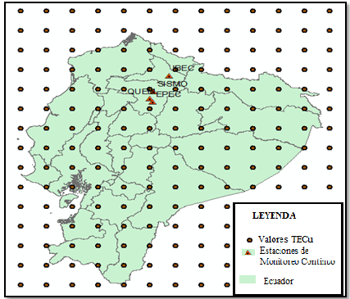
Interpolación
Se realizó en total 1680 mapas; los cuales posibilitaron la ubicación de los valores de TECu calculados, del sismo estudiado y de las Estaciones de Monitoreo Continuo.
Figura 17. Grilla dibujada a partir de datos de TECu y Estaciones de Monitoreo Continuo Ecuador.

Slide 47
La siguientes tablas corresponden al error de predicción, el error cuadrático medio que entre menor sea mejor será el ajuste del modelo y la calidad del mapa.
Tabla 8. Ejemplo de Error de Predicción, para el día 27 de Febrero del 2010, hora UTC 6:00.
ID | Medido | Previsto | Error
0 SISMO | 13,988 | 13,967 | -0,0211
1 CONZ | 13,901 | 13,967 | 0,0668
2 ANTC | 13,635 | 13,971 | 0,3361
3 SANT | 14,101 | 13,973 | -0,1280
4 VALP | 14,226 | 13,971 | -0,2555
Tabla 9. Ejemplo de Error de Predicción, para el día 12 de Agosto del 2014, hora UTC 19:00.
ID | Medido | Previsto | Error
0 QUEM | 46,704 | 46,715 | 0,0107
1 IBEC | 47,326 | 46,863 | -0,4630
2 EPEC | 46,656 | 46,728 | 0,0717
3 SISMO | 46,876 | 46,876 | -0,0003

Slide 48
Tabla 10. Máximos y mínimos valores de TECu, del sismo analizado en Chile.
DIA GPS | FECHA Y HORA LOCAL | TECu (10¹⁶/m²)
 |  | ANTC | CONZ | SANT | SISMO | VALP
63 | 04/03/2010 15:00 | 37,7635 | 38,2657 | 41,5744 | 38,8189 | 41,6906
35 | 04/02/2010 6:00 | 3,96761 | 3,9624 | 3,4975 | 3,9004 | 3,5043
Tabla 11. Máximos y mínimos valores de TECu, del sismo analizado en Ecuador.
DIA GPS | FECHA Y HORA LOCAL | TECu (10¹⁶/m²)
 |  | EPEC | IBEC | QUEM | SISMO
215 | 03/08/2014 16:00 | 59,5478 | 60,4028 | 59,6473 | 59,9075
225 | 13/08/2014 5:00 | 2,0360 | 2,1567 | 2,0504 | 2,0875

Slide 49
Figura 18. Serie TEC representado en TECu en la ubicación del sismo en Chile.

Slide 50
Figura 19. Serie TEC representado en TECu en la ubicación del sismo en Ecuador.

Slide 51
Correlación
Se puede concluir que el comportamiento (correlación) de las variables es negativa muy baja.
Se concluye que no existe relación entre la actividad ionosférica y la ocurrencia de un sismo para ninguno de los sismos estudiados.
Tabla 12. Factor de Correlación analizado del sismo en Chile y Ecuador.
Coeficiente de Correlación
CHILE | -0,12 | ECUADOR | -0,012

Slide 52
.
Conclusiones
y
recomendaciones

Slide 53
CONCLUSIONES
Se calcularon los valores de TEC representadas en TECu, cuyos valores en el día y hora del sismo ocurrido en Chile y Ecuador son 13,9883 y 46,8765, respectivamente, los mismos que no representaron cambios de tendencia para el análisis del presente trabajo.

Slide 54
De acuerdo a los resultados obtenidos, según el análisis estadístico, no existe una correlación entre las variables independientes analizadas. Lo que indica que para este estudio no existió una relación en la ocurrencia de un sismo con magnitud mayor a cinco con la actividad ionosférica.
A partir de los datos obtenidos se concluye que las horas locales de mayor actividad ionosférica en Chile son de 13 a 18 pm. y en Ecuador el intervalo corresponde desde las 12 a 18 pm., cuyos valores máximos de TECu son 41,6906 y 60,4028 respectivamente.

Slide 55
RECOMENDACIONES
Para realizar un mejor análisis estadístico de correlación se recomienda contar con información de sismos premonitores, ya que posibilita considerar de mejor manera el comportamiento del sismo a analizar.

Slide 56
Se recomienda realizar un estudio de los valores del TEC al segundo, con lo cual se podría establecer o no cambios al instante de la ocurrencia de un sismo.
Se conoce que el parámetro más relevante a la hora de estudiar a la ionósfera es la densidad de electrones, sin embargo se aconseja ahondar en factores relevantes en el ciclo solar como son las manchas solares, centelleos etc., que de alguna manera van a ampliar el análisis del comportamiento de la actividad ionosférica.

Slide 57
.
bibliografía

Slide 58
Brunini, C., Meza, A., Azpilicueta, F., Van-Zele, M., Van-Zele, A., Gende, M. y Díaz, A. (2006). A new Ionosphere Monitoring Technology based on GPS. Astrophysics and Space Science, 290 (3-4), 415-429.
Brunini, C., Azpilicueta, F., Gende, M., Camilión, E., Conde, F., Guarte, E., Bibbo, I. 2010. Avances en el centro de análisis de la ionosfera de SIRGAS. Facultad de Ciencias Astronómicas y Geofísicas. Universidad Nacional de La Plata. Reunión SIRGAS 2010.
Centro Sismológico Nacional de Chile, Universidad de Chile. Informe Preliminar, Registros del Terremoto 27 de Febrero de 2010. Recuperado de: http://www.cec.uchile.cl/~dicesco/Instrumentacion_archivos/CAM1003.pdf. Consultado el 03 de Agosto de 2014.
García, D. 2008. Sistema GNSS Global Navigation Satellite System. Universidad Autónoma de Madrid. Dpto. de Ingeniería Informática. Recuperado de: http://arantxa.ii.uam.es/~jms/pfcsteleco/lecturas/20080125DavidGarcia.pdf. Consultado el 17 de Agosto de 2014.
Hofmann-Wellenhof, B.; Lichtenegger, H.; Collins, J. 1993 Global Positioning System Theory and Practice. 2. Edición New York: Springer-Verlag.
IGEPN. 2014. INFORME SÍSMICO ESPECIAL N° 1 - SISMO DE QUITO 12 DE AGOSTO 2014. Recuperado de: http://www.igepn.edu.ec/noticias/.../sismo-de-quito-12-de-agosto-2014. Consultado el 01 de Octubre de 2014.
IGS. International GNSS Service. Vínculo Web: ftp://igscb.jpl.nasa.gov.
Manual de usuario del software Bernese, versión 5.0.
Minakshi, D. et al., 2004. Association of Total Electron Content TEC and variations with earthquake events at the anomaly crest region. Annals of Geophysics. Volumen 47.
Morales, J. 2008. Estadística Gerencial- Análisis de Correlación. Recuperado de: http://galeon.com/estadisticaaplicada/REGRESIONES.pdf. Consultado en Marzo 2015.
Servicio Nacional de Meteorología, 2008. Ionósfera. Página actualizada: Enero 1, 2008. Recuperado de: Página actualizada: Enero 1, 2008. Consultado en Abril 2015.

